Slide 1

Team Honed: Raifhack

Slide 2

Задача хакатона:
Предсказать цену недвижимости за квадратный метр в зависимости от исходных данных

Slide 3
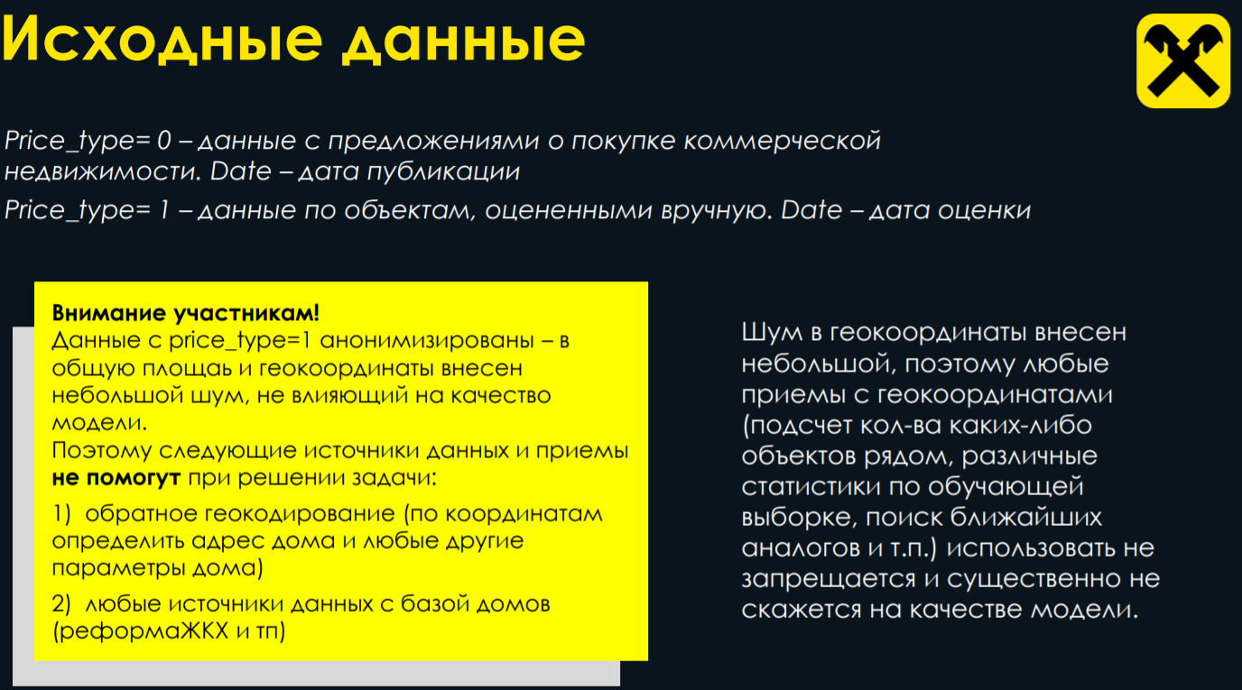

Slide 4
Предварительная чистка
План
0) убрать строки, где price_type = 0
причина: "цена из головы" - не были использованы фактические данные для ценообразования -> отрицательно влияет на модель
1) убираем nan смотрим на распределение столбцов
floor -> заполняем модой по региону
street -> удаялем столбец (никакой важной информации не несет)
остальные -> заполняем средним по региону
2) работа с аномальными данными (по всем слобцам)
3) комбинируем столбцы osm и reform

Slide 5
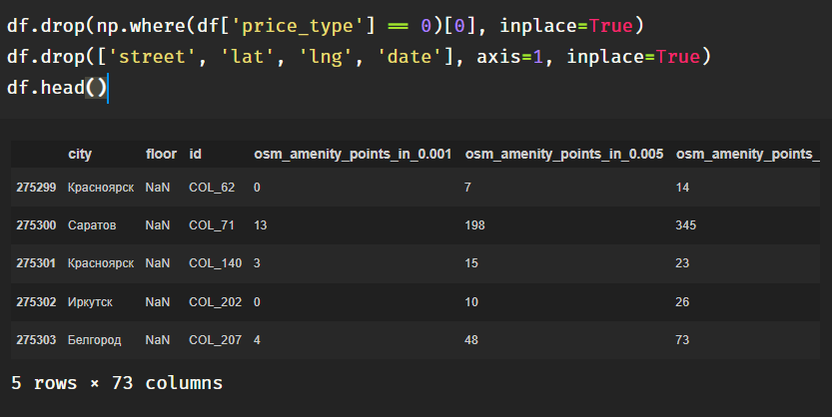
Шаг 0 – удаление лишнего
df.drop(np.where(df['price_type'] == 0)[0], inplace=True)
df.drop(['street', 'lat', 'lng', 'date'], axis=1, inplace=True)
df.head()

Slide 6
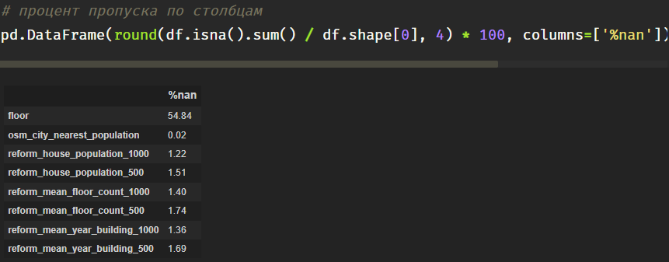
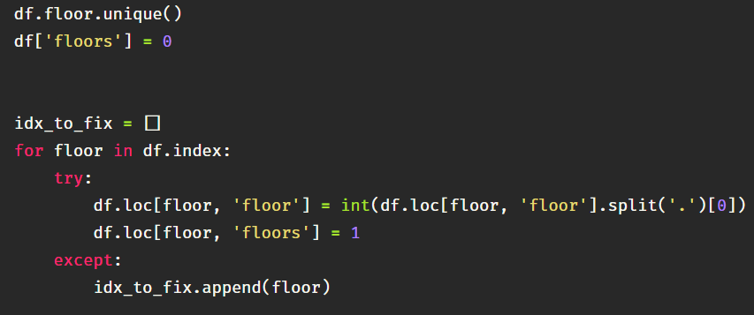
Шаг 1 - парсинг и заполнение NaN
перед тем как заполнить модой по регионам
распарсим данные насколько это возможно
добавляем столбец, в котором будет храниться количество занимаемых этажей
первый шаг: переводим в инт те этажи, которые выглядят как "3.0",
в количество занимаемых этажей записываем 1
а по остальным записываем их индекс, чтобы работать с ними дальше

Slide 7
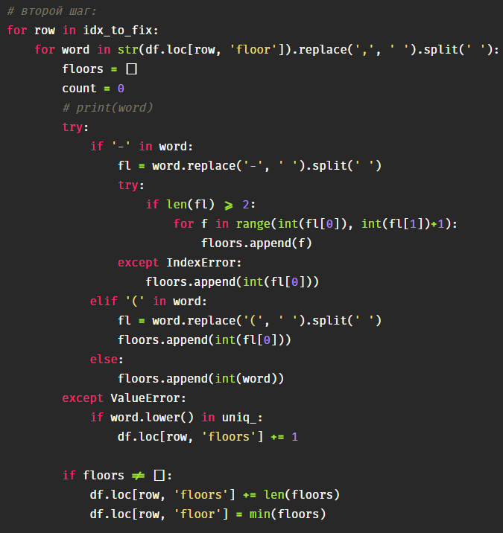
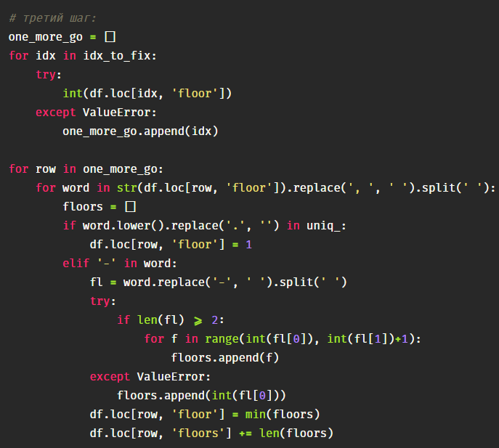
Код

Slide 8
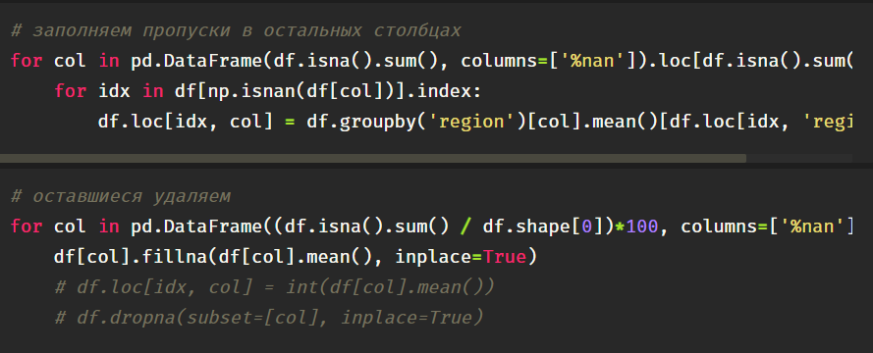
Окончание заполнения

Slide 9
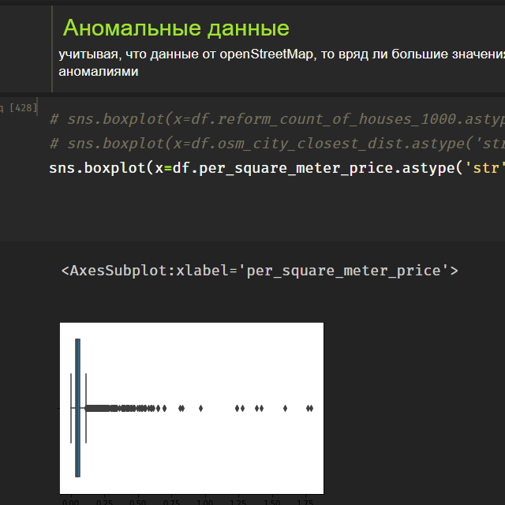
Шаг 2 – работа с аномальными данными
Т.к. у нас мало данных (~ 6000 строк) – выбросы надо учитывать

Slide 10
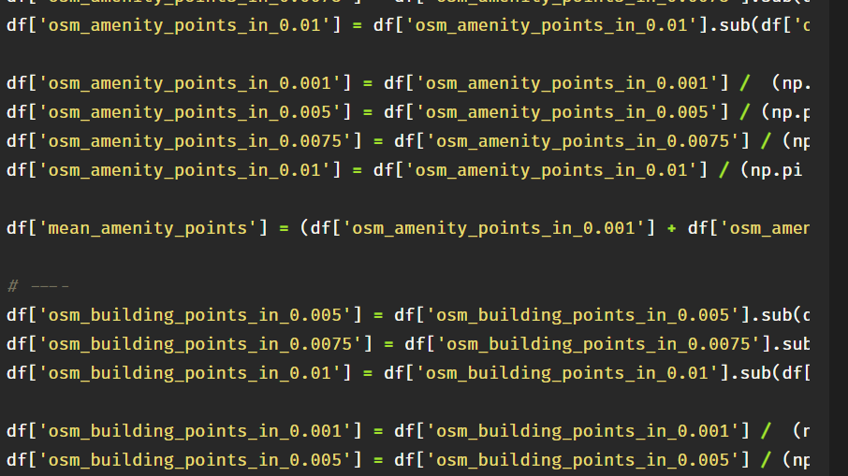
Шаг 3 - Агрегация столбцов для уменьшения количества признаков

Slide 11
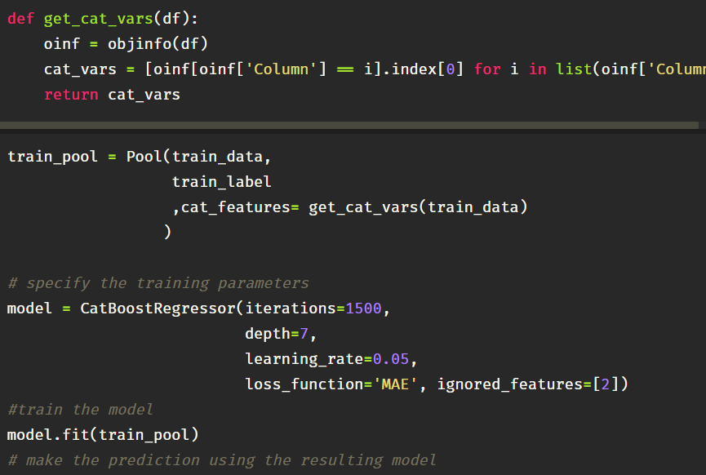
Основная часть – предсказание value
Используем catboost потому, что он единственный умеет работать напрямую с категориальными признаками, коих у нас много, а энкодить я уже не успевал, попытки дали в разы худший скор.
Параметры подбирались вручную, т.к. Gridsearch дал худший результат нежели ручной подбор
Метрика ‘MAE’ была выбрана т.к. лучше всего подходит к той, которую выбрали организаторы.

Slide 12
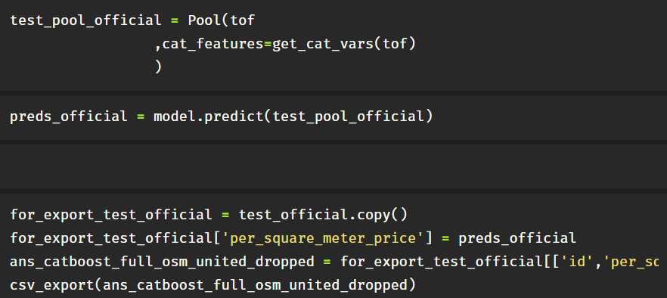
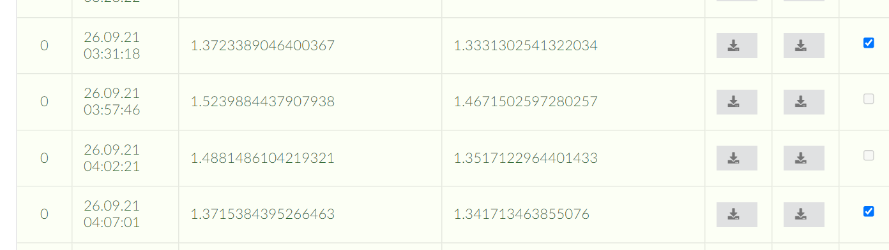
Экспортируем результаты predict и грузим на сайт для проверки

Slide 13
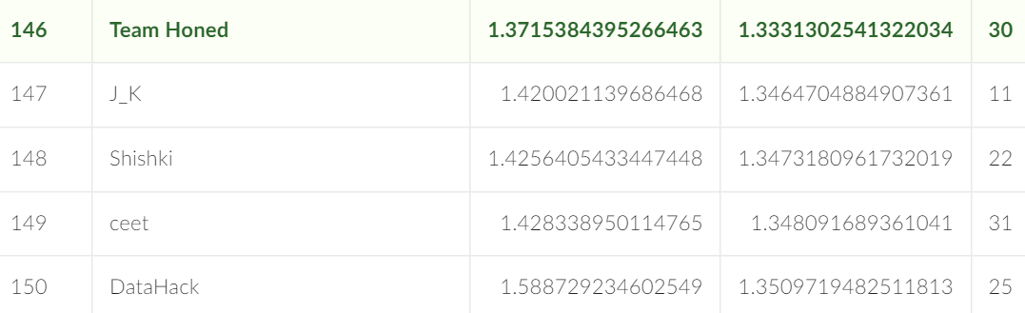
Итог
Габов Антон – лидер, обязанности: разработка модели и её тюнинг, анализ и выбор переменных
Молчанова Вероника - аналитик, обязанности: обработка и очистка данных, их исследование
Борисенко Никита – исследователь предметной области, генератор идей

